Slide 1

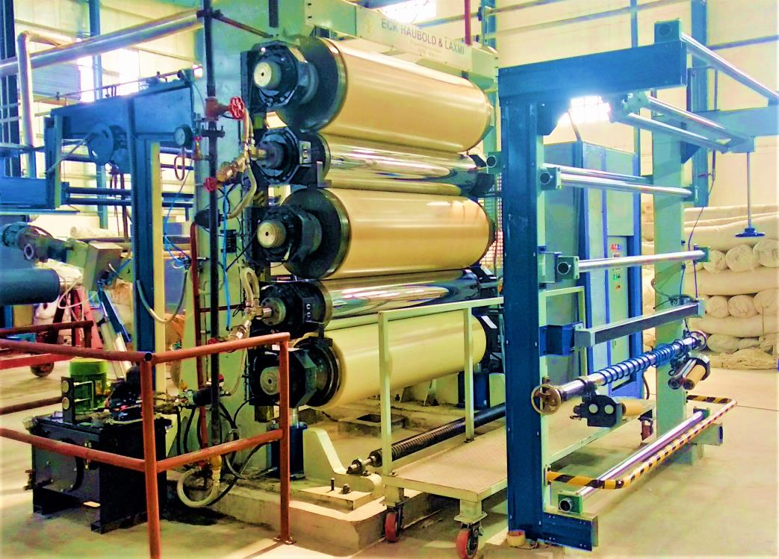


ECK HAUBOLD & LAXMI
Engineering Innovation
+55 31 9 9864-8891
texfield@texfield.com.br
Calandra marca EHL

Slide 2
Índice
Introdução.
O que é o processo de calandragem?
Tipos de calandras marca EHL
Vantagens das calandras marca EHL
Outros produtos.
Contatos.

Slide 3
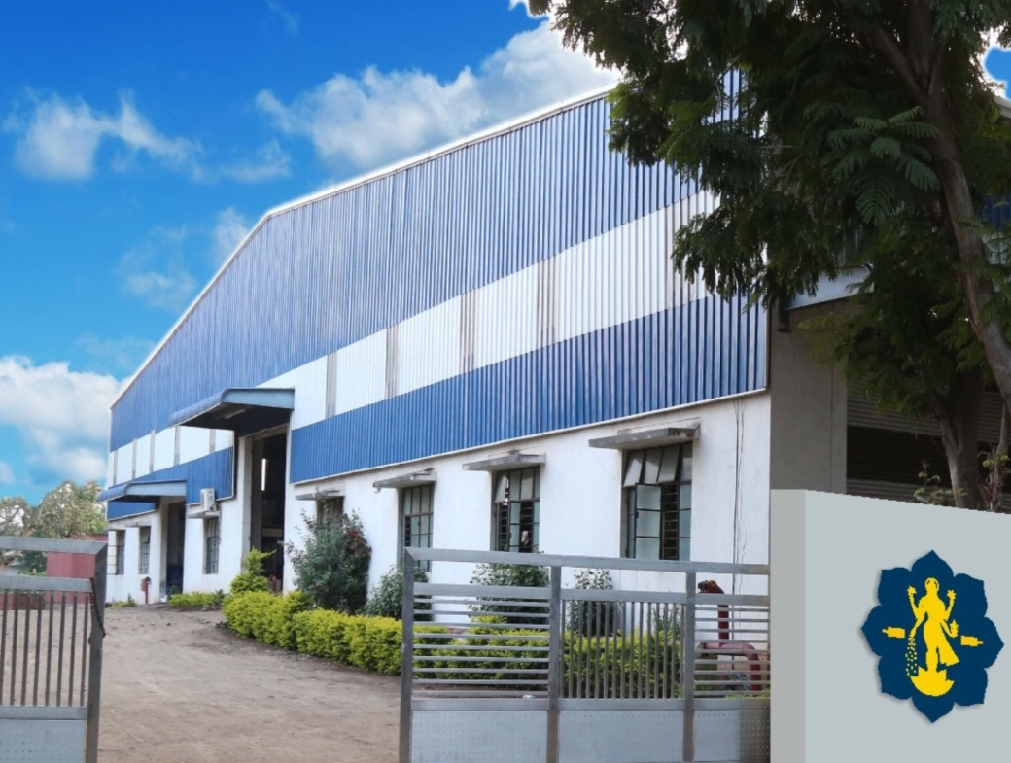
Excelência na fabricação de máquinas
Fundada em 1959
A EHL iniciou suas atividades com a fabricação de cilindros para calandras.
Os produtos EHL são bem aceitos em todo o mundo.
A EHL possui o seu próprio departamento de Pesquisa e Desenvolvimento.
EHL tem um contrato com a empresa Global Giant para a matéria-prima e tecnologia.

Slide 4
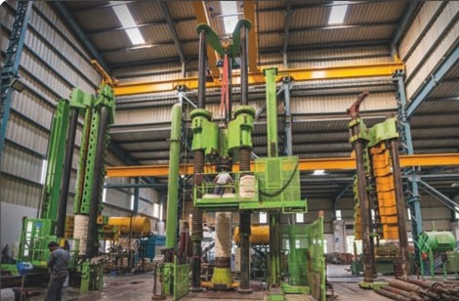
Excelência na fabricação de máquinas.
EHL montou uma moderna fábrica em 2013, chamada Green Filed.
Todos os Equipamentos e Máquinas são de última geração em Tecnologia..
Rica experiencia em Engenharia.
Liderada por uma gestão jovem e dinâmica.

Slide 5
O que é a calandragem?
Calendragem é um processo mecanico do processo de acabamento para melhorar o toque, acabamento e aparência.
O acabamento é obtido pela passagem do tecido entre cilindros elásticos e outro aquecido sob pressão.

Slide 6
Efeitos da calandragem no tecido
Proporciona aparência altamente brilhante na superfície do tecido.
Proporciona toque macio, brilhante e sedoso ao tecido.
Comprime o tecido e reduz a espessura
Fechar para reunir os fios, achatando-os.
Preenche os pontos intermediários entre os fios de urdume e a trama.
Reduz a permeabilidade do ar alterando sua porosidade
Aumenta a opacidade do tecido
Reduz o deslizamento do fio
Nivela slubs
Consolidação de não tecido

Slide 7
Tipos de calandra EHL
Calandra Textil.
Calandra de 3 cilindros.
Calandra de 5 cilindros.
Calandra de 7 cilindros.
Calandra de fricção.
Calandra Schreiner.
Calandra Embossing.
Super calandra de 12 cilindros (para indústria de papel)

Slide 8
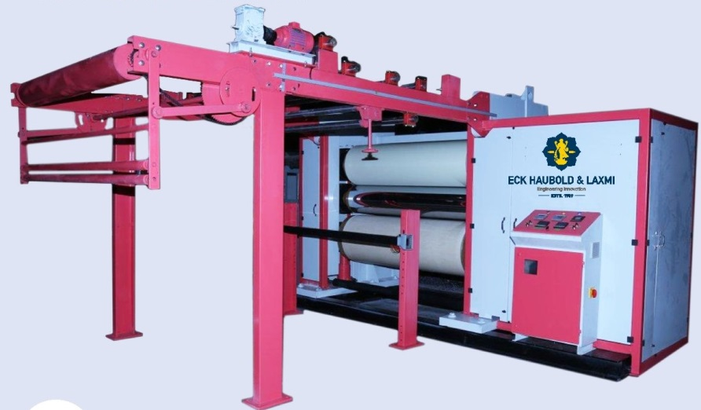
Calandra de 3 cilindros

Slide 9
Características da calandra de 3 cilindros
Calandra mais usada mundialmente.
Compacta para economizar espaço.
Ideal para camisaria e moda.
Baixo custo de manutenção.
De fácil operação.

Slide 10
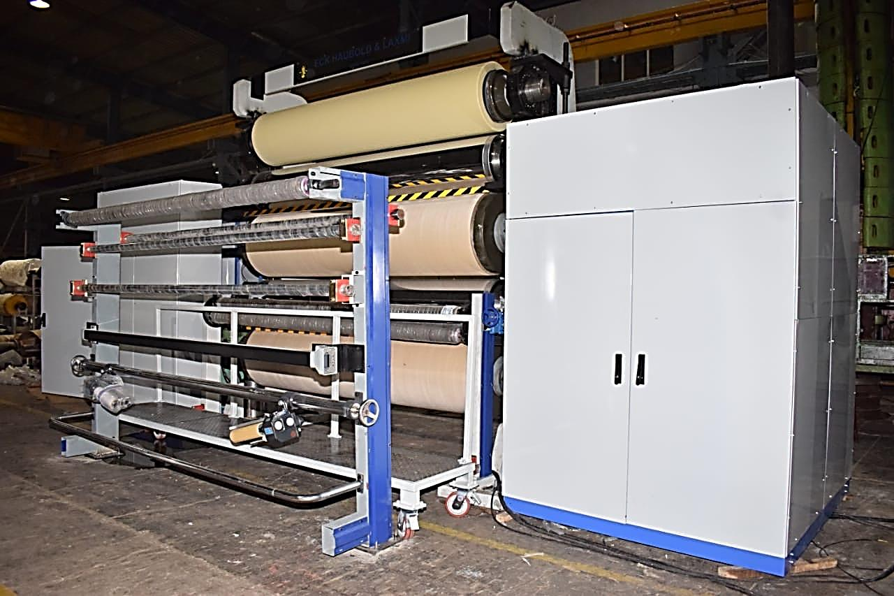
Calandra de 5 cilindros

Slide 11
Características da calandra de 5 cilindros
Variante de calandra universal têxtil.
Faz o acabamento de ambos os lados do tecido.
Adequada para tecidos de algodão.
Máquina de alta velocidade e alta produtividade.
Usado principalmente para tecido de algodão tinto e estampado.
Fornece flexibilidade no acabamento para o usuário final.

Slide 12
Vantagens da calandra EHL
Excelência em Engenharia de fabricação.
Estrutura robusta.
Máquina de alta produtividade.
Rolamentos com tecnologia própria.
Cilindros com tecnologia própria.
Parte hidráulica com tecnologia própria.
Máquina completa com todos os acessórios.

Slide 13
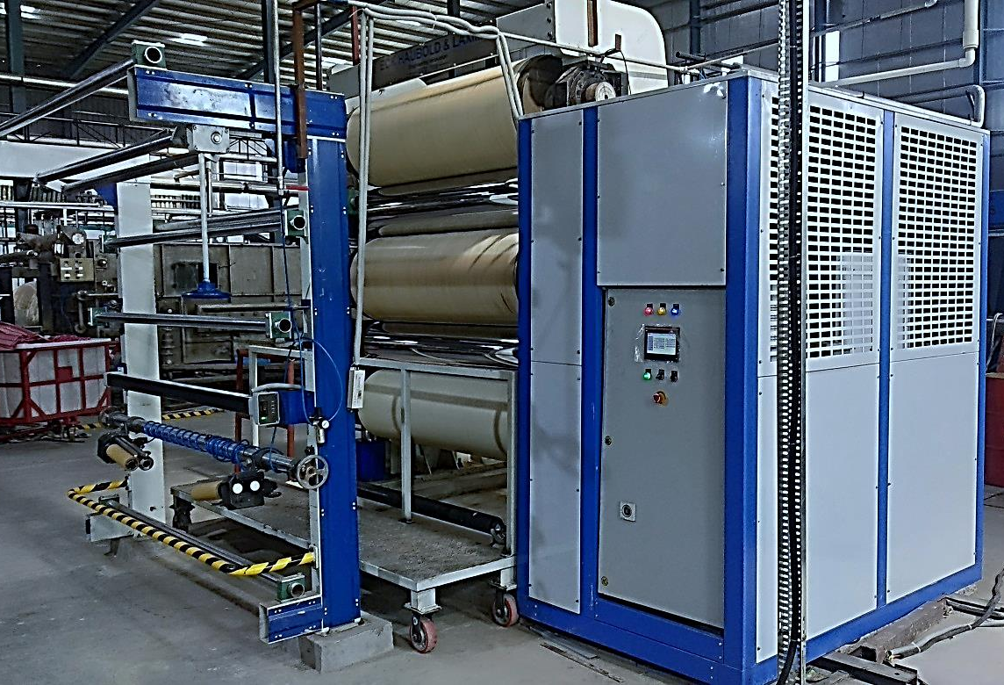
Estrutura robusta.
Excelente estrutura
Feita em metal de perfil sólido.

Slide 14
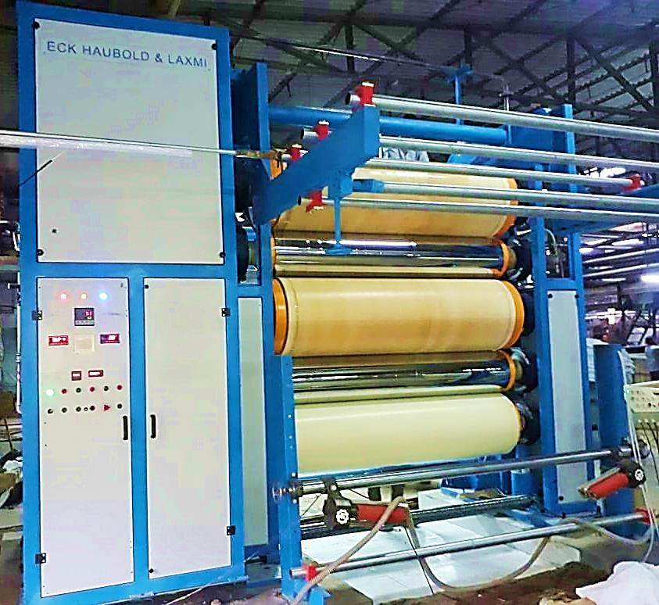
Estrutura robusta.
Construção compacta.
Isolamento para prevenção de ferrugem e vibração

Slide 15
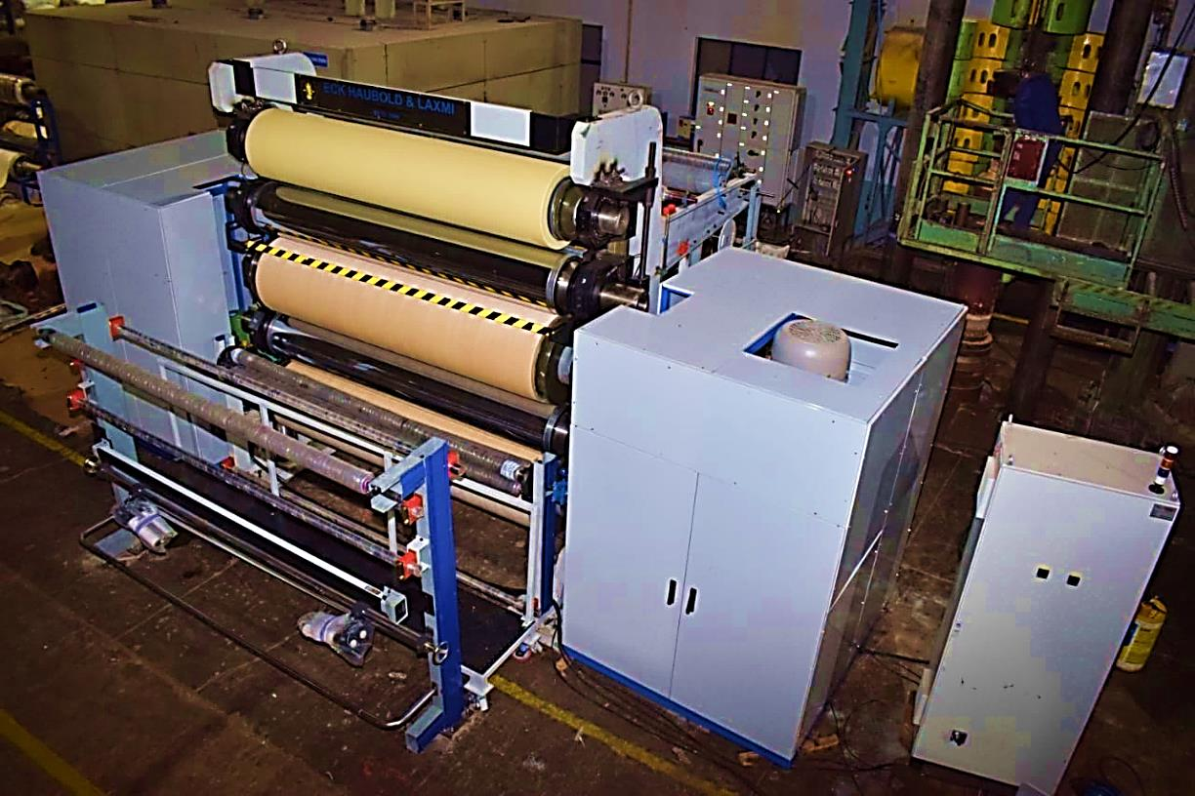
Estrutura robusta.
Exterior totalmente planejado
Recoberto com anti ferrugem
Excelente revestimento exterior

Slide 16
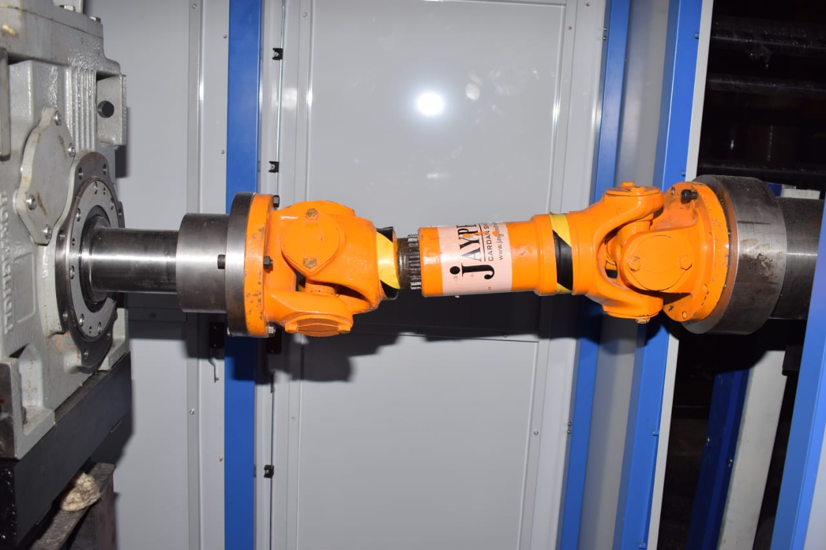
Máquina de alta produção.
Eixo Cardan
A maneira mais segura de transmissão de energia.
Quase sem manutenção.

Slide 17
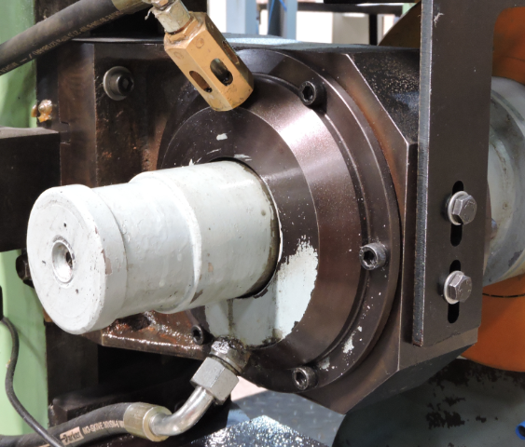
Rolamentos com tecnologia própria
Estrutura em liga de aço
Usinagem de Precisão
Tolerância do rolamento - G7 garante o encaixe adequado do rolamento
Bem como melhorar a vida útil do rolamento.

Slide 18
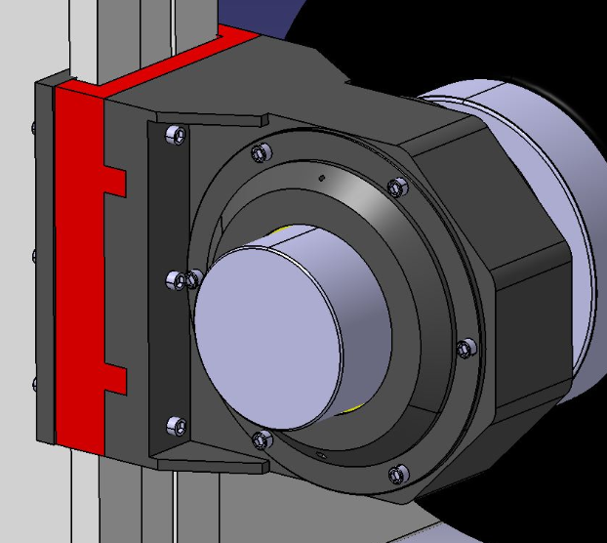
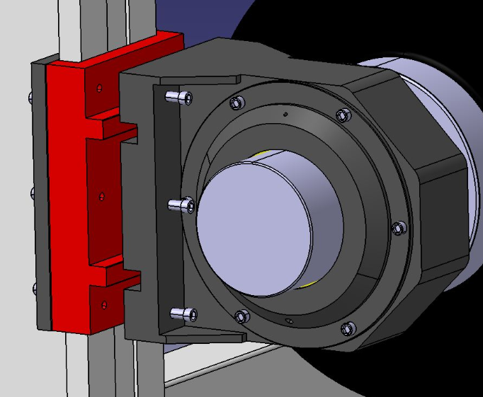
Recurso exclusivo que facilita a remoção e montagem de rolos.

Slide 19
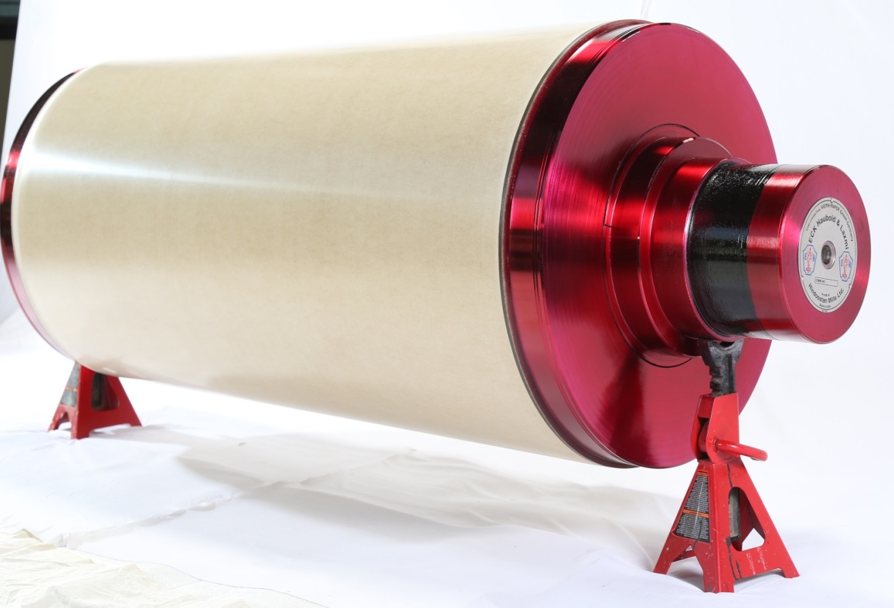
Cilindros de fabricação própria.
Cilindros de algodão resistente.
Preenchido com o melhor algodão de fibra longa e título fino
O eixo central é sólido de material de grau C45

Slide 20
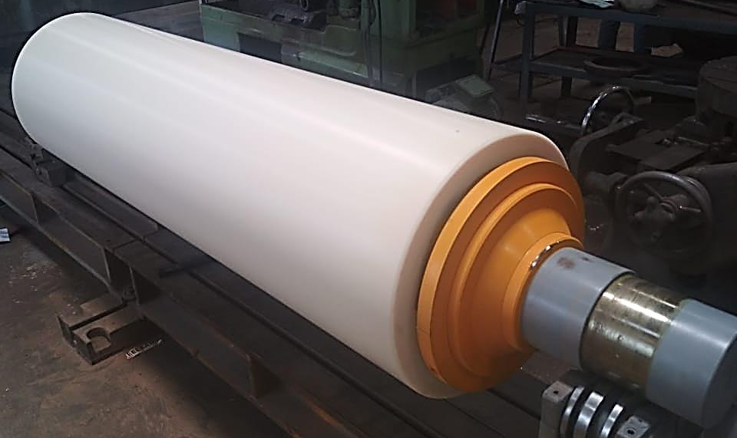
Cilindros de fabricação própria.
Cilindro de poliamida feito com a melhor luva europeia.
Eixo sólido com revestimento especial.

Slide 21
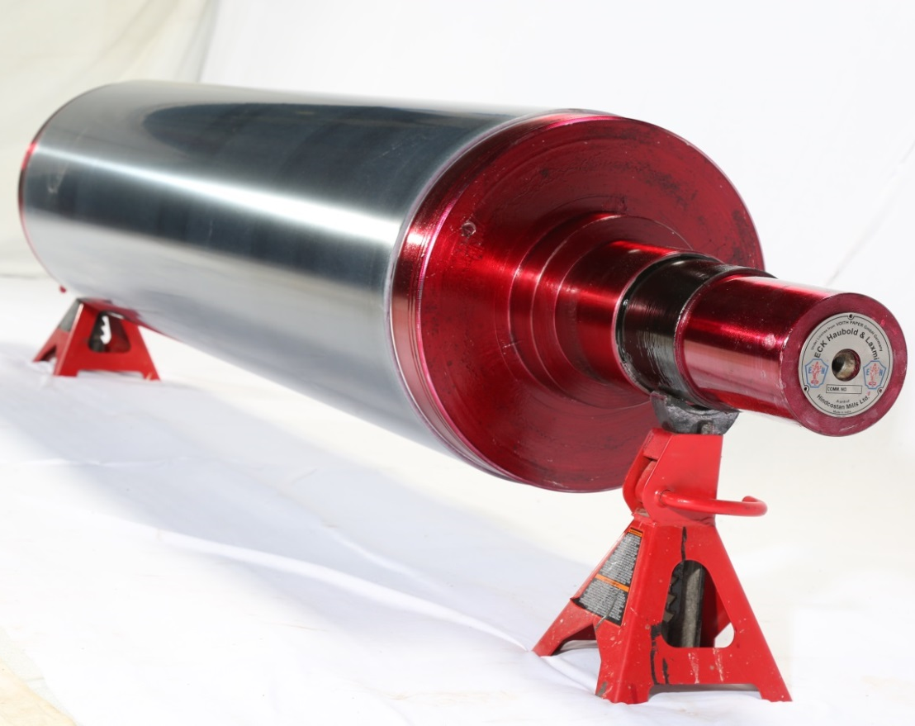
Cilindros de fabricação própria.
Rolo de papel de lã feito com a melhor matéria-prima de papel de lã europeia.

Slide 22
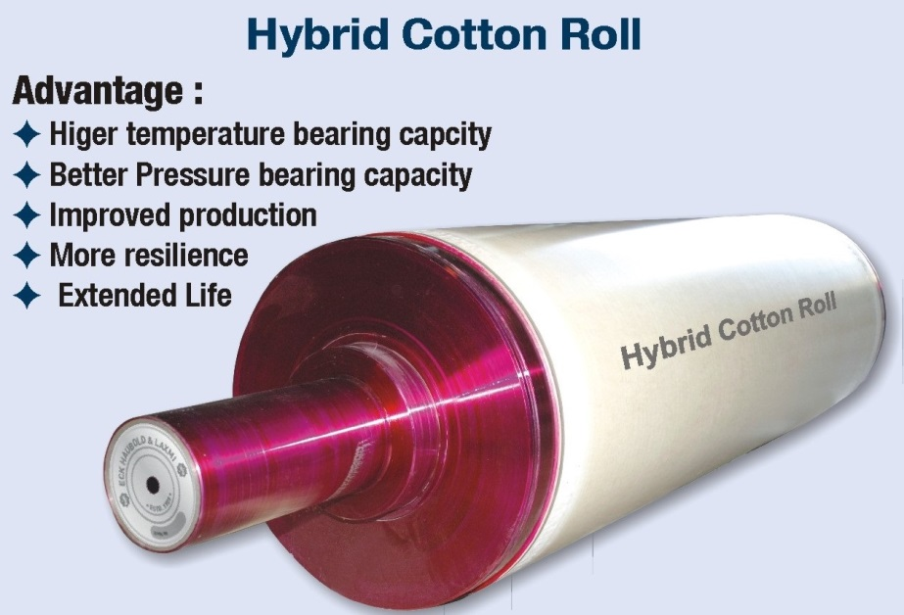
Cilindros de fabricação própria.
Cilindro de algodão híbrido
Vantagens:
Rolamentos de alta temperatura
Rolamentos de alta capacidade de pressão
Melhora na produção
Mais resiliência
Maior vida útil

Slide 23
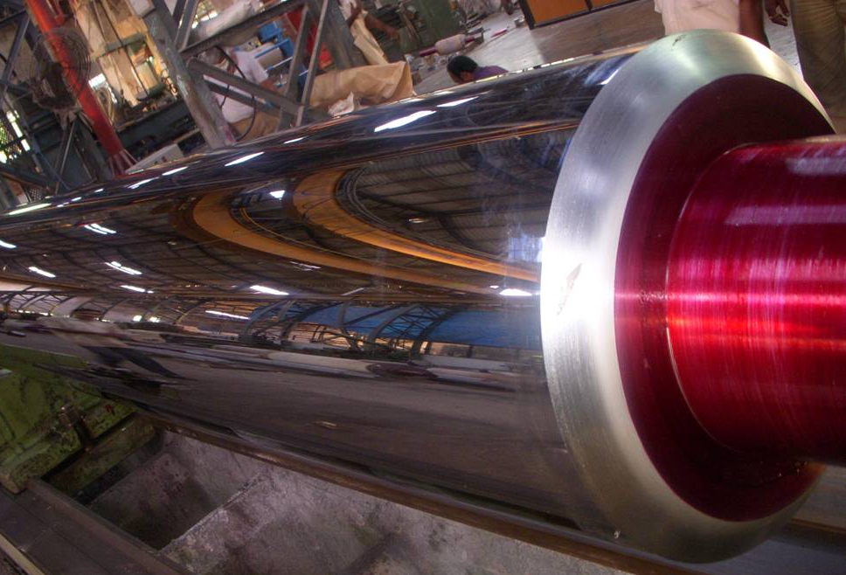
Cilindros de fabricação própria.
Rolo de aço cromado duro fabricado em uma única peça.
Acabamento de superfície com alta precisão dimensional.

Slide 24
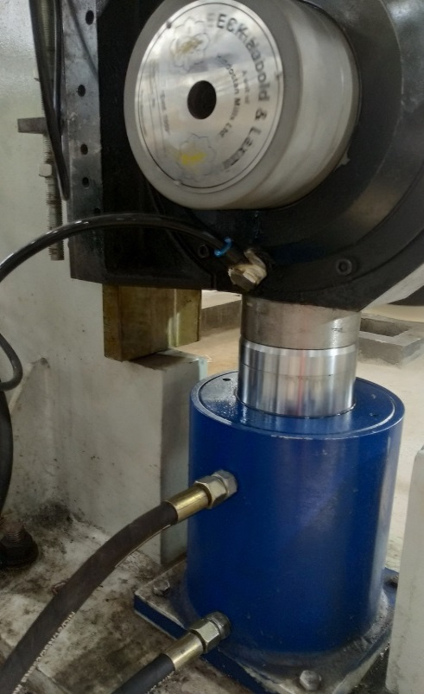
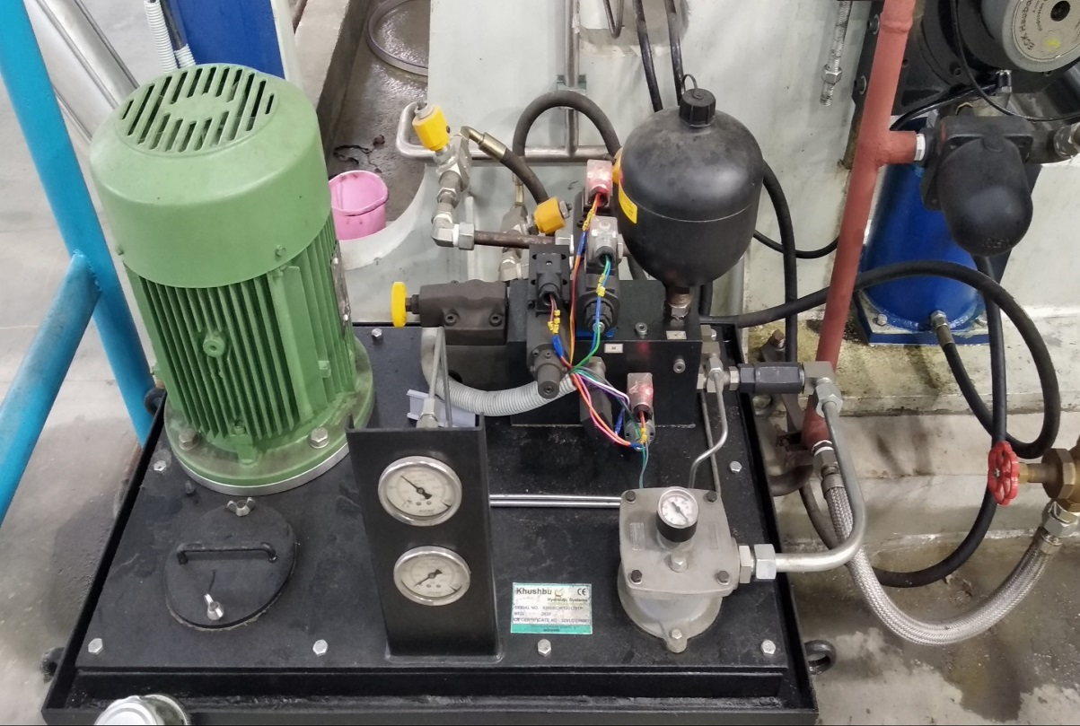
Sistema hidráulico com tecnologia própria

Slide 25
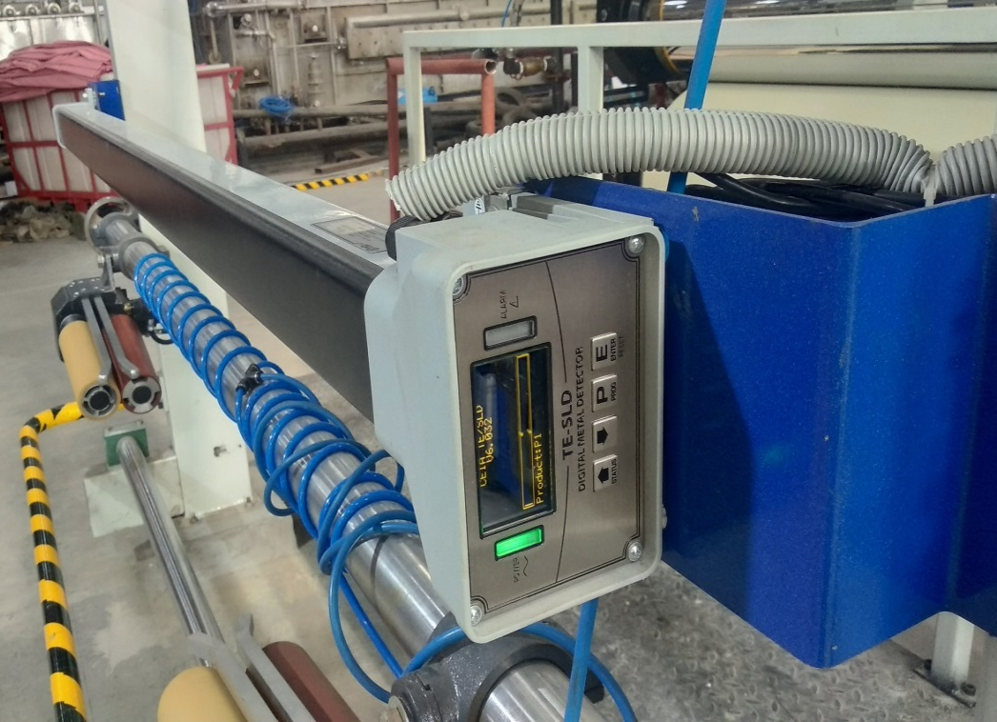
Máquina completa com todos os accessórios
Detectores de metal do maior fabricante mundial

Slide 26
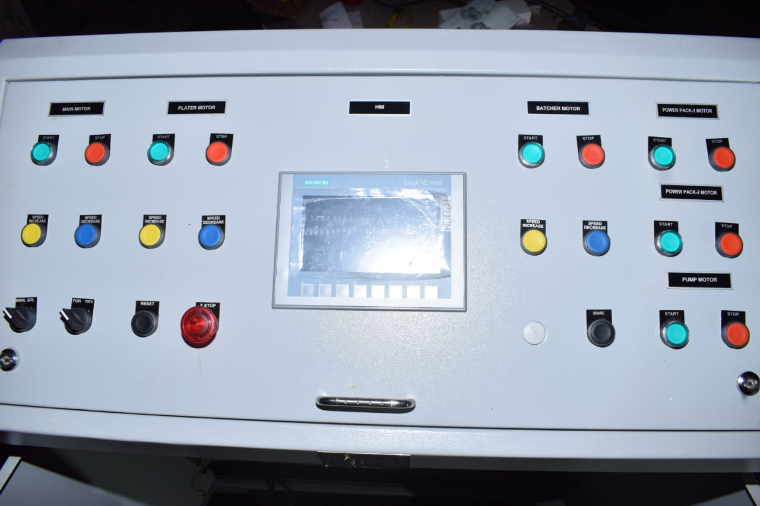
Máquina completa com todos os acessórios
CLP com tela touch screen
Controles manuais

Slide 27
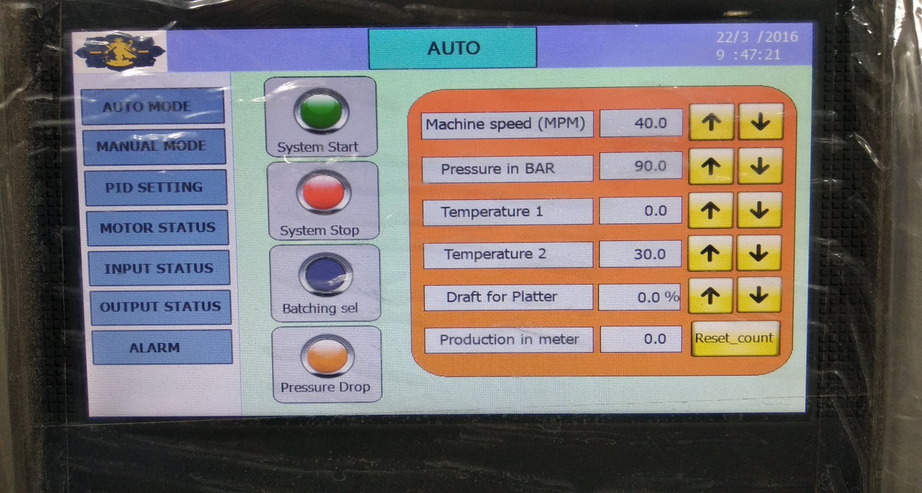
Máquina completa com todos os acessórios
Controles totalmente automáticos
CLP com tela touch screen
Você programa do seu jeito

Slide 28
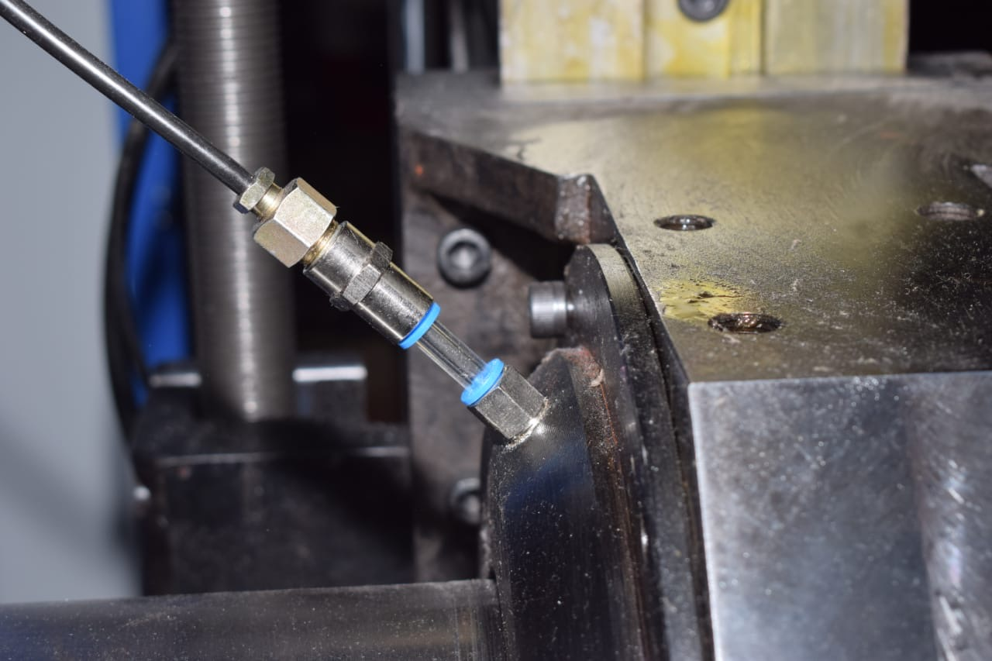
Máquina completa com todos os acessórios
Lubricação totalmente automática
Sem necessidade de lubrificação
Garantia de tranquilidade

Slide 29
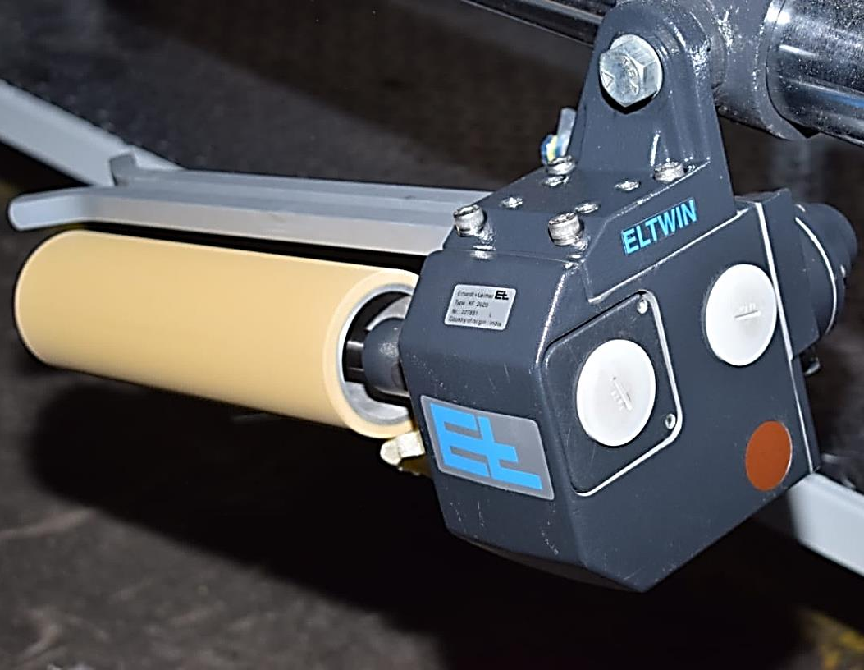
Máquina completa com todos os acessórios
Carregamento fácil do tecido
Guia ourelas para o tecido
Entrada sem óleo

Slide 30
Outros produtos
Cilindros revestidos de cromo
Cilindro Helextra Laxmi
Cilindros ECK NCCM
Barras de limpeza
Cilindros escovadores
Rolo de papel de linho
Cilindros embossing
Cilindros aplicadores
Calandras
Embossing
Espremedores
Máquinas sob medida
Cilindros de algodão
Cilindros de algodão penteado
Cilindros de poliamida
Rolos de lã de papel

Slide 31
Representante no Brasil
+55 31 9 9864 8891
texfield@texfield.com.br

Slide 32
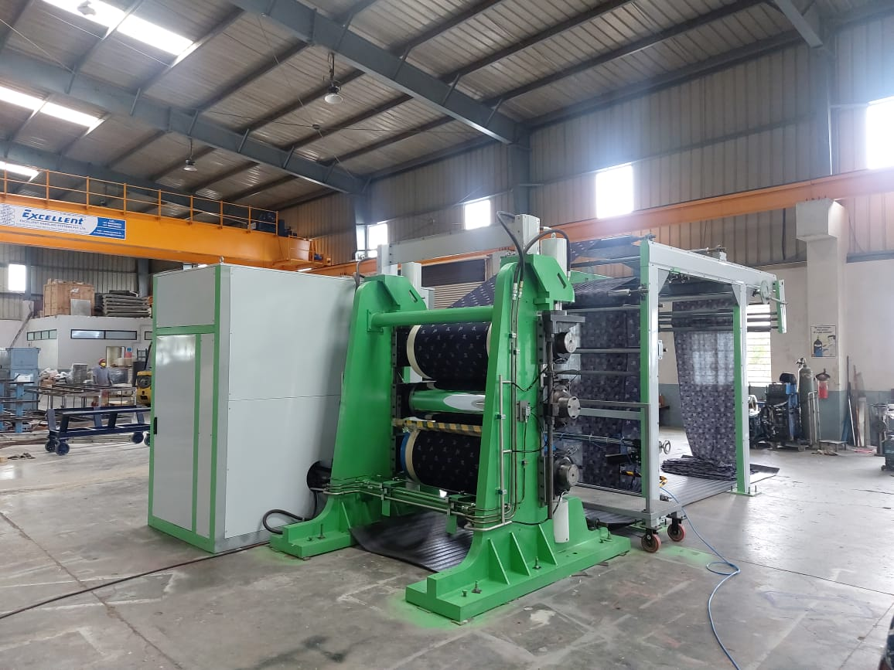
+55 31 9 9864 8891
texfield@texfield.com.br

Slide 33
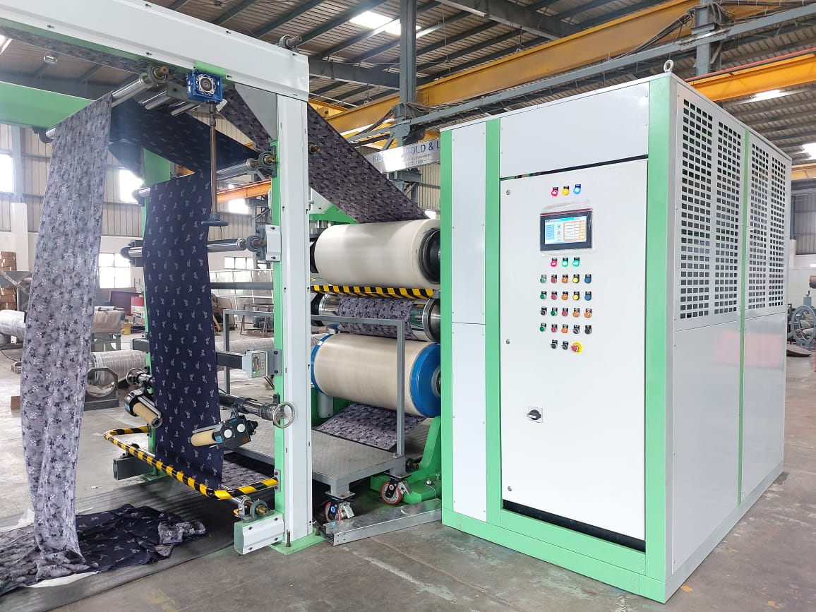
+55 31 9 9864 8891
texfield@texfield.com.br

Slide 34
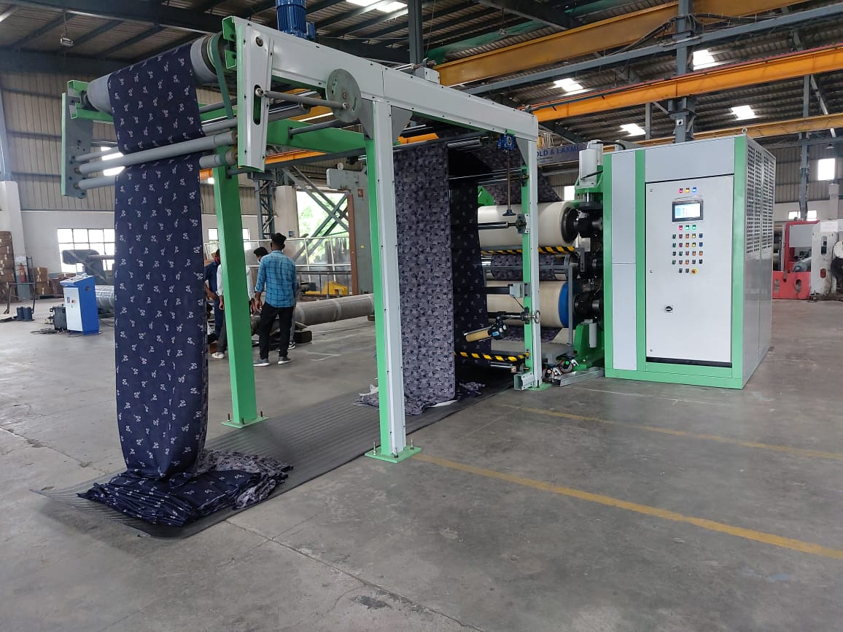
+55 31 9 9864 8891
texfield@texfield.com.br

Slide 35
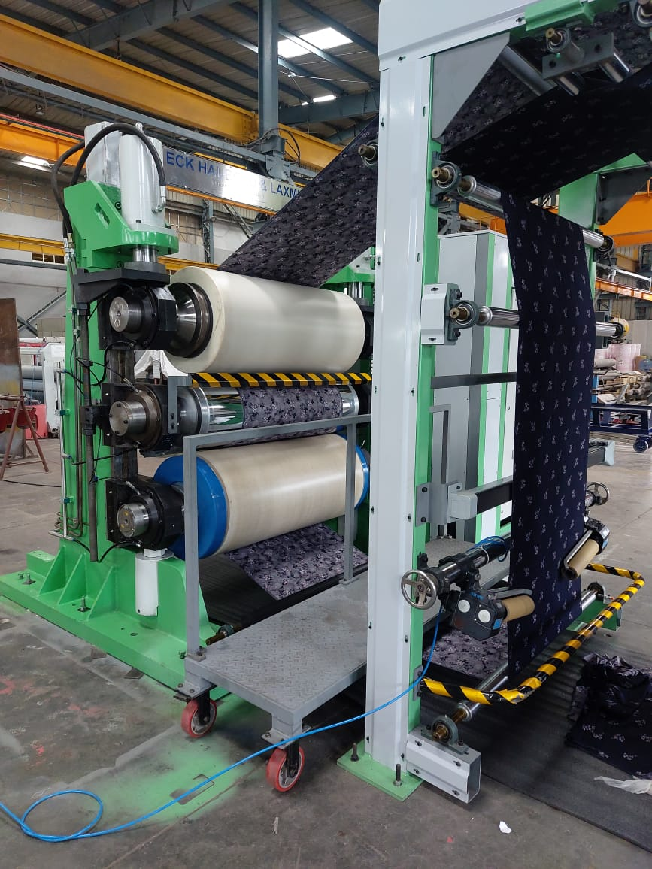
+55 31 9 9864 8891
texfield@texfield.com.br

Slide 36
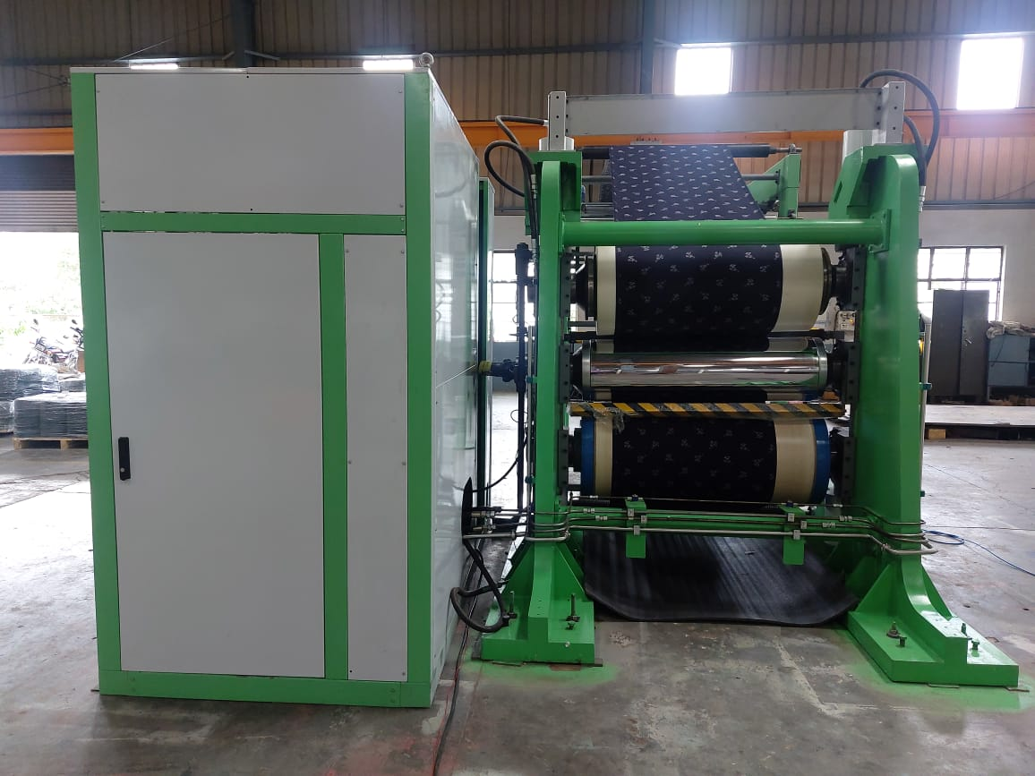
+55 31 9 9864 8891
texfield@texfield.com.br

Slide 37
+55 31 9 9864 8891
texfield@texfield.com.br

Slide 38
Solicite-nos uma proposta.

